Slide 1
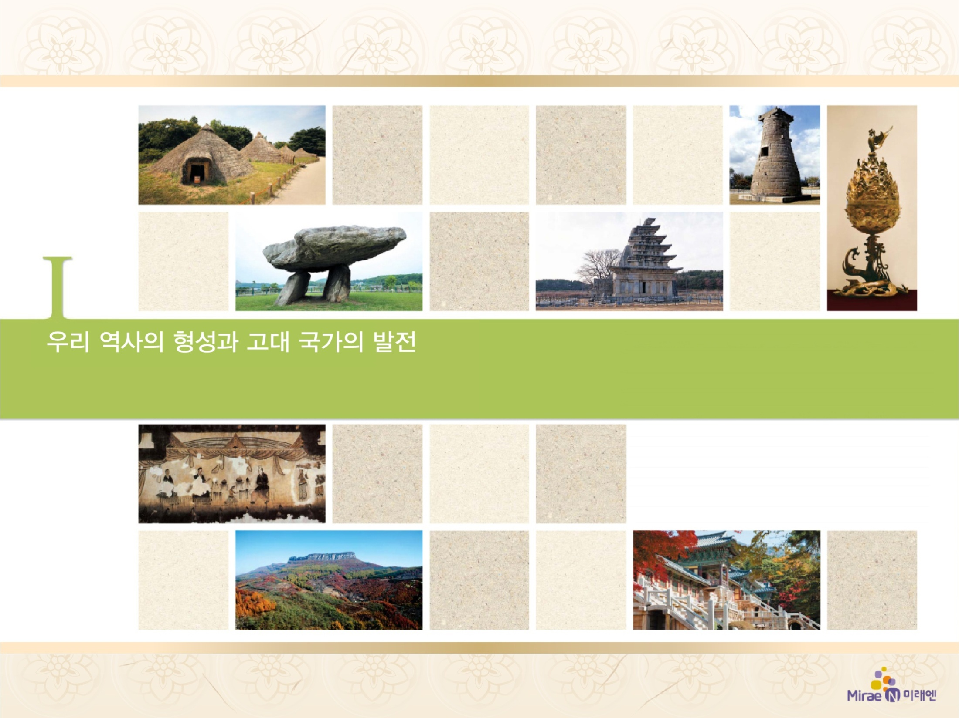
1. 동트는 우리 역사
여러 나라의 성립과 발전
4

Slide 2
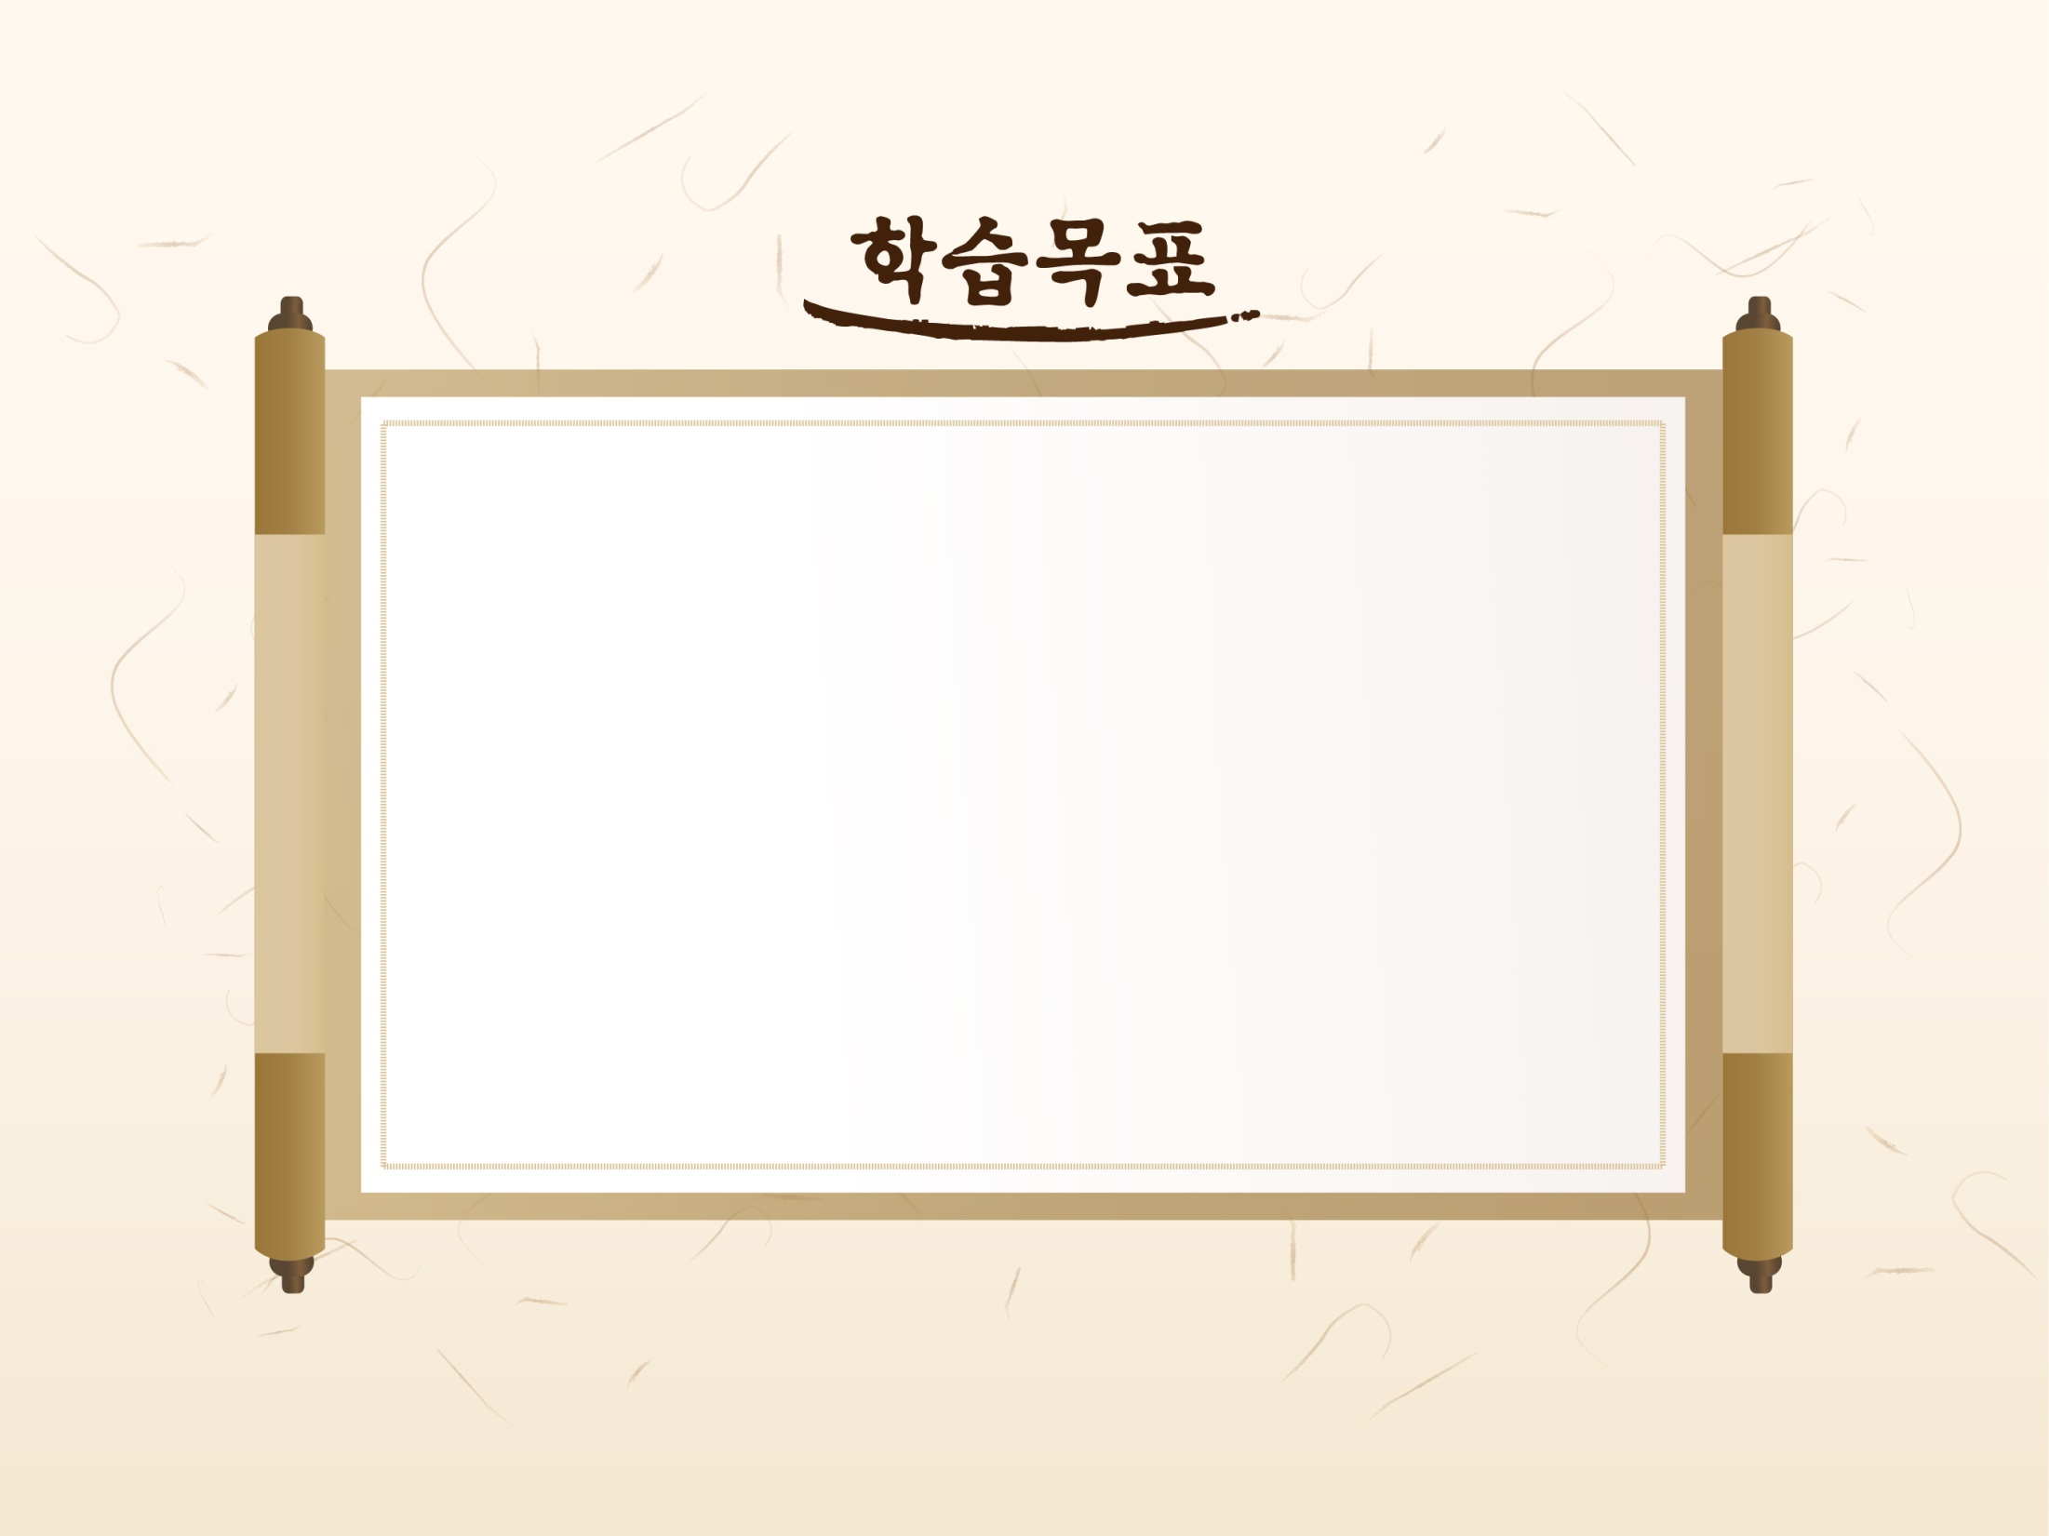


고조선 이후에 등장한 여러 나라의 모습을 비교할 수 있다.
부여, 고구려, 옥저, 동예, 삼한의 정치와 풍습에 대해 말할 수 있다.

Slide 3
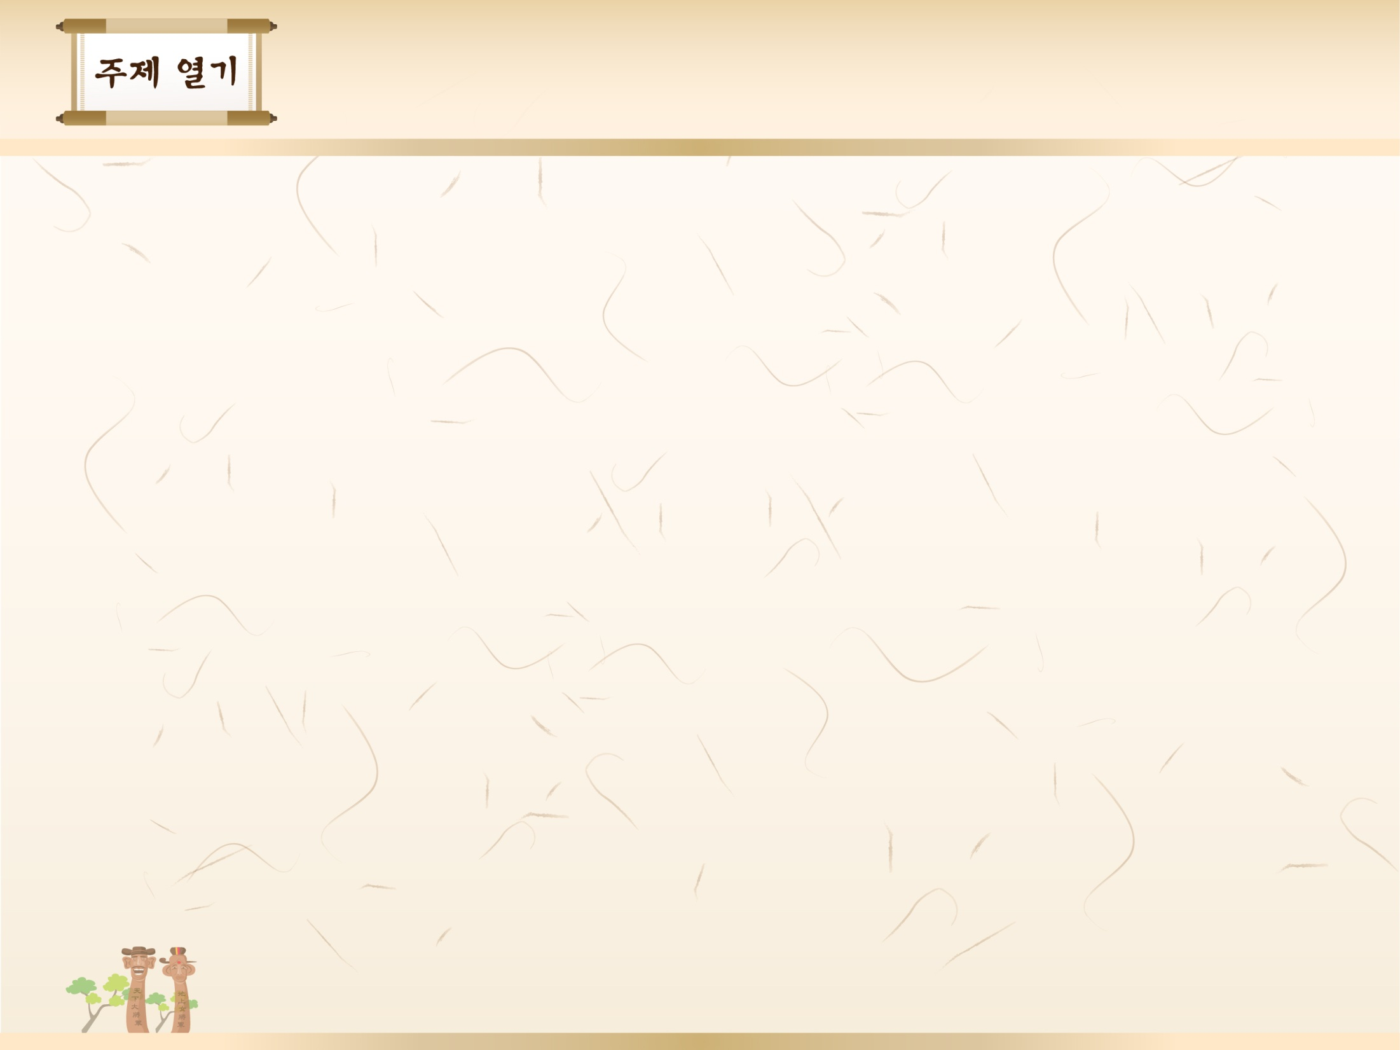
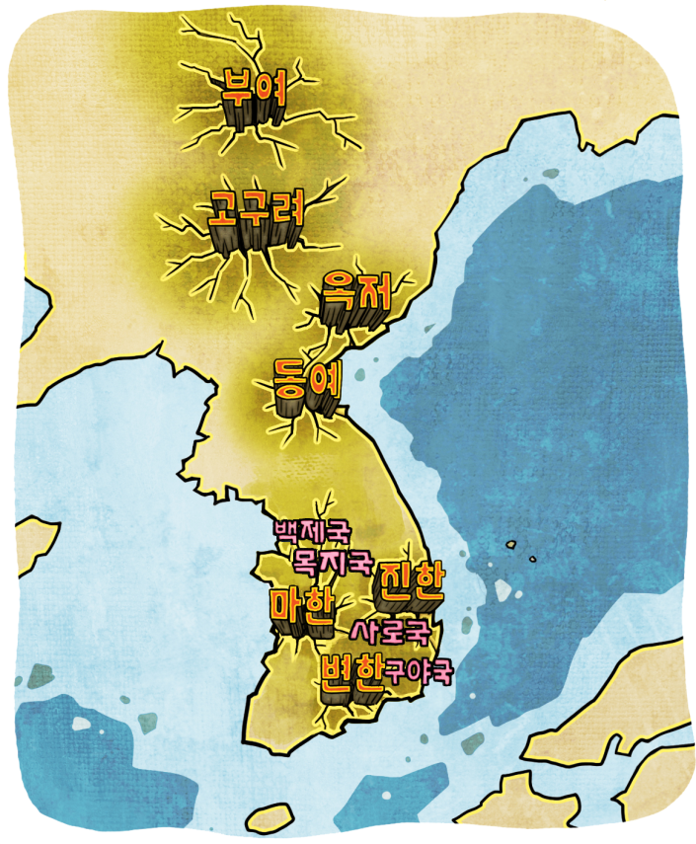
1. 동트는 우리 역사
여러 나라의 성립과 발전
(18쪽)
4
•(부여) 흰 옷을 즐겨 입어, 흰 베로 만든 큰 소매 달린 도포와 바지를 입고 가죽신을 신는다.
•(고구려) 부여의 별종(別種)이라 하는데, 말이나 풍속 따위는 부여와 많이 같지만 기질이나 옷차림이 다르다.
•(옥저) 말은 고구려와 대체로 같지만 경우에 따라 다르기도 하다.
•(예) 노인들은 예로부터 스스로 일컫기를 고구려와 같은 종족이라고 하였다.
•(한) 해마다 5월이면 씨 뿌리기를 마치고 귀신에게 제사를 지낸다. 떼를 지어 노래와 춤을 즐기고 술을 마시며 밤낮을 가리지 않는다.
- “삼국지” 위서 동이전 -
▲ 여러 나라의 성장

Slide 4
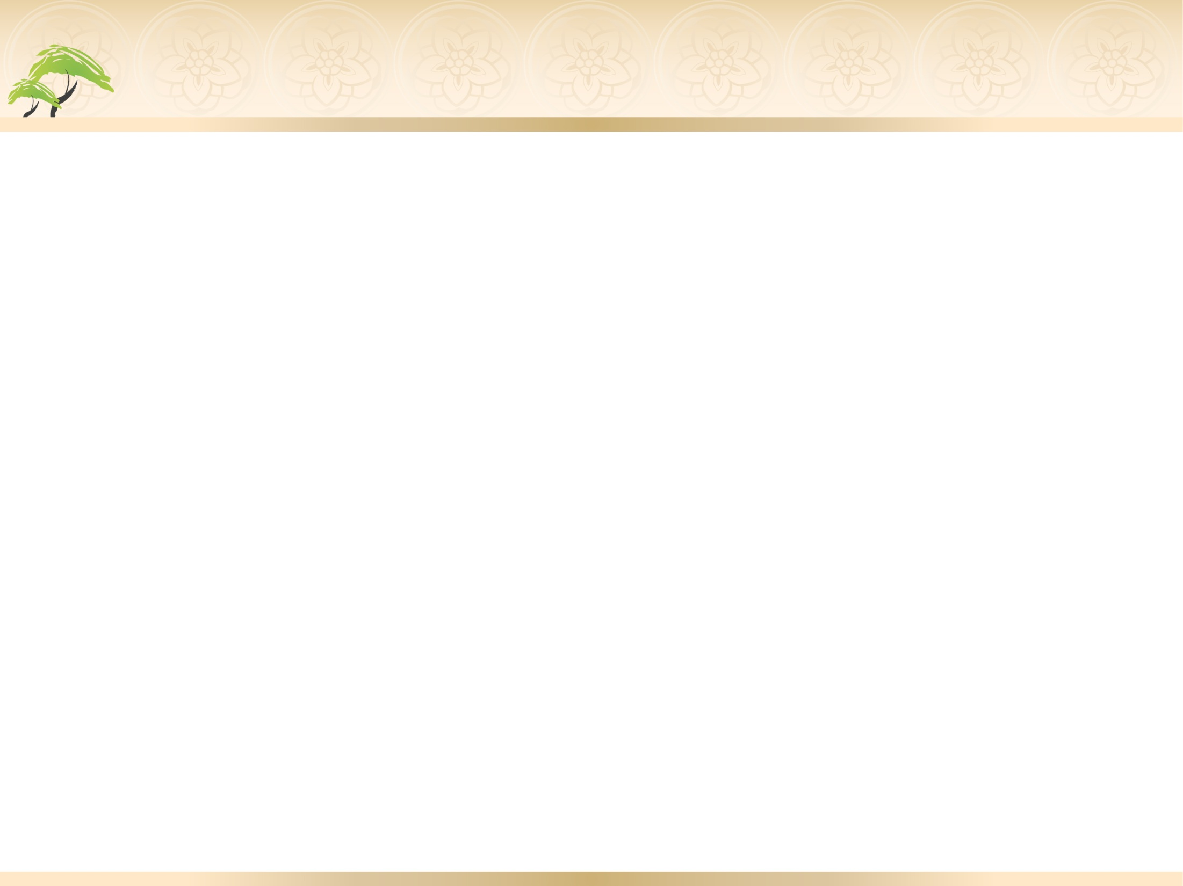

1. 동트는 우리 역사
여러 나라의 성립과 발전
(18쪽)
4
여러 나라의 성립
① 부여: 쑹화 강 유역의 평야 지대
② 고구려: 압록 강 지류인 훈장 강
유역의 졸본(환런) 지방
③ 옥저와 동예: 함경도와 강원도
의 북부 동해안 지역
④ 삼한: 마한(경기도, 충청도, 전
라도 지방), 진한(대구, 경주 지
역), 변한(김해, 창원 지역)
▲ 여러 나라의 성장

Slide 5
1. 동트는 우리 역사
여러 나라의 성립과 발전
(18쪽)
4
2. 부여
① 국가 단계: 연맹 왕국, 마가·우가·구가·저가들이 각자 관리
를 두고 사출도 지배, 흉년 시 왕을 문책, 왕을 선출하기
도 함.
② 풍속과 법: 영고(12월), 순장, 소의 굽으로 점을 봄(우제점
복), 4조목의 법
③ 쇠망: 3세기 말 선비족의 침입으로 위축 → 5세기 말 고구
려에 흡수
④ 의의: 고구려와 백제의 모체

Slide 6
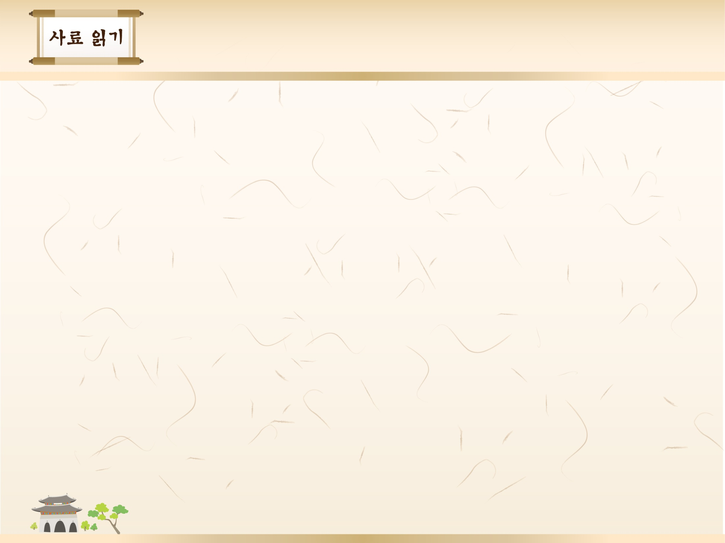
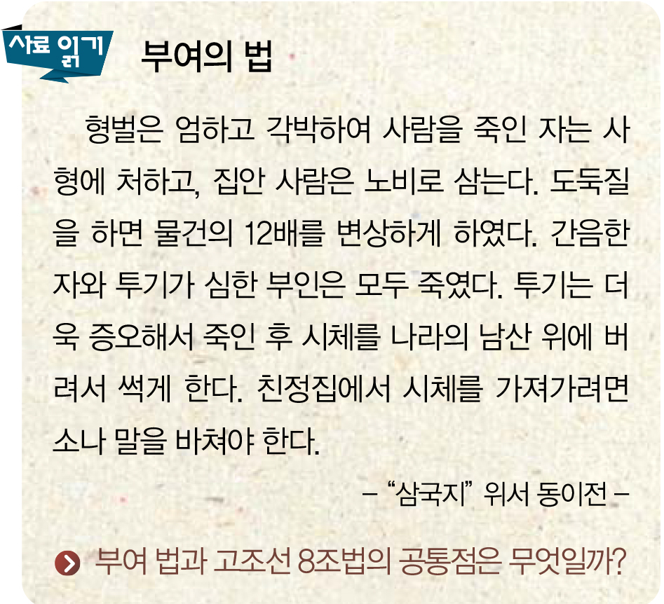
1. 동트는 우리 역사
여러 나라의 성립과 발전
(18쪽)
4
▶ 부여 법과 고조선 8조법의
공통점은 무엇일까?
[답] 부여도 고조선과 마찬가
지로 생명과 노동력이 중
시되었고, 사유 재산과 계
급이 존재하였다. 특히 1
책 12법은 법이 매우 엄
격했고 사유 재산을 중시
했음을 보여 준다. 아울러
부녀자의 정절을 강조했
던 가부장적 사회였다.

Slide 7
1. 동트는 우리 역사
여러 나라의 성립과 발전
(19쪽)
4
3. 고구려
① 성립: 부여계 유이민과 압록강 유역 토착민의 결합, 주몽
이 건국(“삼국사기”, 기원전 37)
② 국가 단계: 연맹 왕국(5부 연맹체), 제가들이 회의로
국가 중대사 결정
③ 정복 활동 전개: 주변국과 한 군현을 공략, 평야 지대 진출
모색, 졸본에서 국내성으로 천도
④ 풍속과 법: 서옥제, 동맹(10월), 조상신 숭배(유화부인,
주몽), 제가 회의를 통해 범죄자 심판

Slide 8
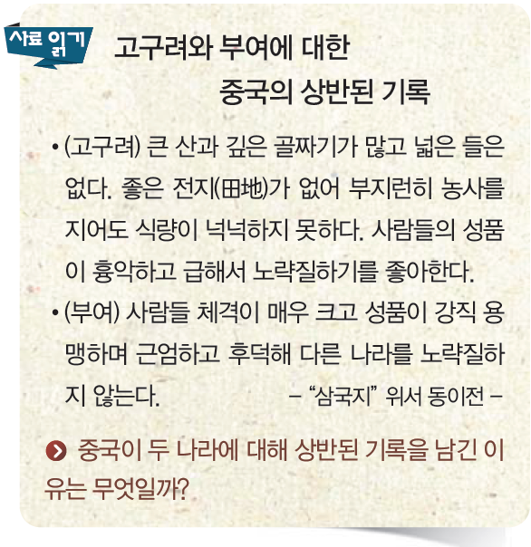
1. 동트는 우리 역사
여러 나라의 성립과 발전
(19쪽)
4
▶ 중국이 두 나라에 대해 상반된
기록을 남긴 이유는 무엇일까?
[답] 쑹화 강 유역의 평야 지대를 중심으
로 성장한 부여는 농경과 목축을 통
해 비교적 여유로운 경제 생활을 누
렸으며, 중국과 대체로 우호적인 관
계를 유지하였다. 반면, 척박한 산악
지대에 자리 잡은 고구려는 정복 전쟁
을 활발히 전개하면서 평야 지대로
진출하려 했고 한 군현과 항쟁하며
성장하였다. 이에 중국은 자국의 입
장에 따라 부여와 고구려를 상반되게
서술한 것이다.

Slide 9
1. 동트는 우리 역사
여러 나라의 성립과 발전
(20쪽)
4
4. 옥저와 동예
① 국가 단계: 군장(읍군, 삼로 등)이 자기 부족 통치 → 군장
국가 단계에서 고구려에게 흡수
② 경제: 토지 비옥, 어물, 소금 등 해산물 풍부, 동예는 방직
기술 발달, 단궁 · 과하마 · 반어피로 유명
③ 풍속
• 옥저: 민며느리제, 가족 공동묘제
• 동예: 족외혼, 책화, 산천 중시, 무천(10월)

Slide 10
1. 동트는 우리 역사
여러 나라의 성립과 발전
(21쪽)
4
5. 삼한
① 성립: 고조선 유이민의 남하를 계기로 한강 이남 사회 변동
촉진, 소국들이 연맹체 결성(마한, 변한, 진한) → 마한의 목
지국이 삼한 사회 주도
② 경제: 철기 문화와 벼농사 발달, 변한은
철을 낙랑군과 왜에 수출하고 화폐로도
사용함.
③ 풍속: 제정 분리 사회(천군과 소도 존재),
5월 수릿날과 10월 계절제
④ 변화: 백제, 구야국, 사로국이 각각 마한,
변한, 진한을 통합
▶솟대(강원 강릉) 장대를 세우고 그 위에 새의 형상을 올려 놓았다. 고대 사회에서 새는 하늘과 사람을
이어주는 존재로 여겨졌다. 삼한의 소도와 관련된 것으로 보인다.

Slide 11

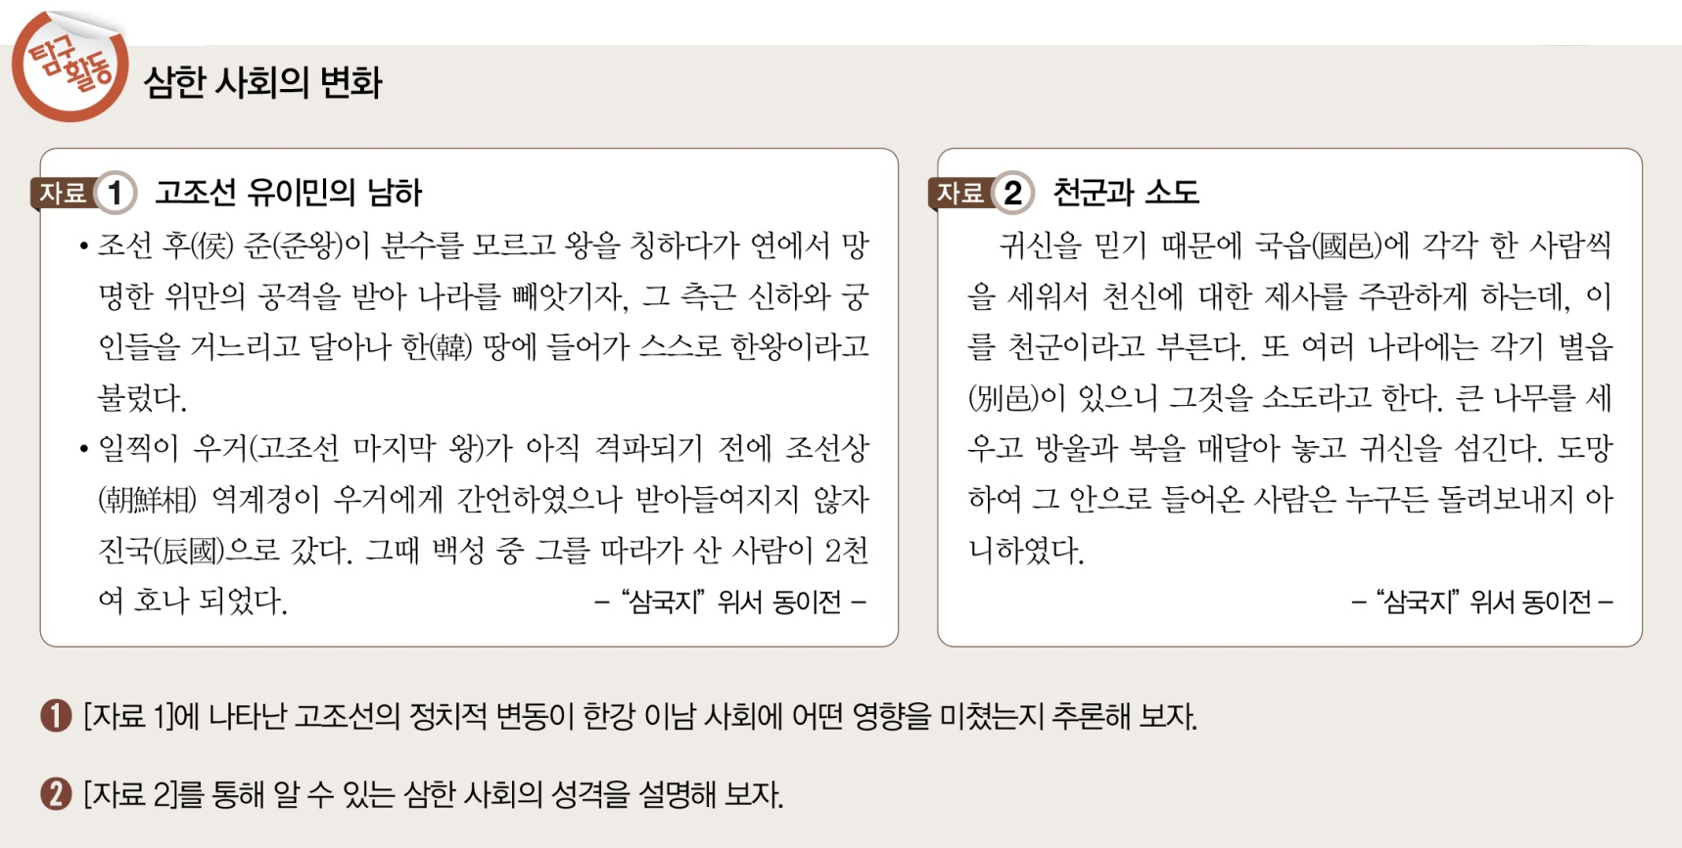
1. 동트는 우리 역사
여러 나라의 성립과 발전
(21쪽)
4

Slide 12
1. 동트는 우리 역사
여러 나라의 성립과 발전
(21쪽)
4
① [자료 1]에 나타난 고조선의 정치적 변동이 한강 이남 사
회에 어떤 영향을 미쳤는지 추론해 보자.
[답] 위만에게 왕위를 빼앗긴 준왕, 우거왕과 정치적 갈등을
빚은 역계경은 백성을 이끌고 남하하였다. 이 밖에도 고
조선 멸망 후 많은 유이민들이 남하하였다. 이들이 지니
고 있던 선진적인 철기 문화와 한강 이남의 토착 문화가
결합하면서 사회 발전이 촉진되었고, 그 결과 마한, 변한,
진한의 연맹체가 등장하였다.

Slide 13
1. 동트는 우리 역사
여러 나라의 성립과 발전
(21쪽)
4
② [자료 2]를 통해 알 수 있는 삼한 사회의 성격을 설명해
보자.
[답] 정치적 지배자와 별도로 제사장인 천군이 있었던 점과
정치 권력이 미치지 못하는 신성한 지역인 소도가 존재
했다는 사실을 통해 삼한이 제정 분리 사회였음을 알 수
있다.

Slide 14
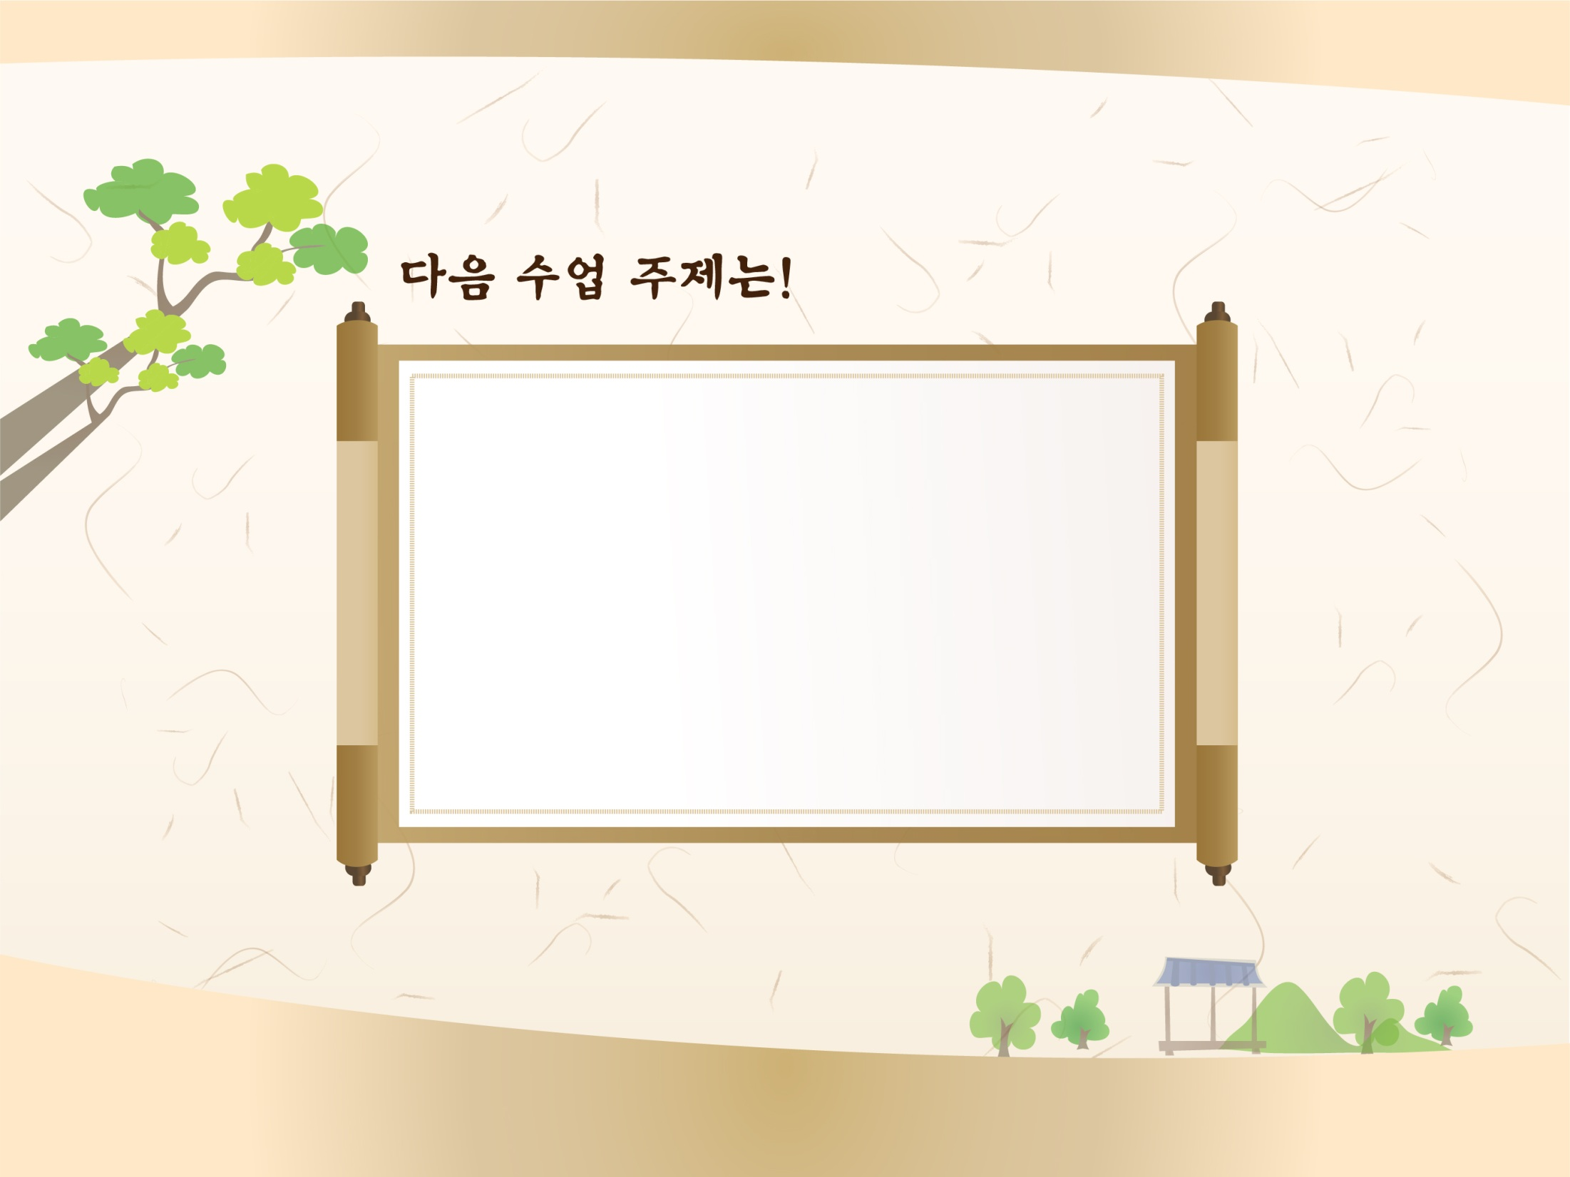
삼국과 가야의 성장
입니다.
1

